Slide 1
ANSWERS
1) 1210 cm³
2) 754 cm³
3) 2260 cm³
4) 198 cm³
5) 370000 cm³
6) 370000 cm³
905 cm²
8) a) 503 cm³ b) 352 cm²

Slide 2
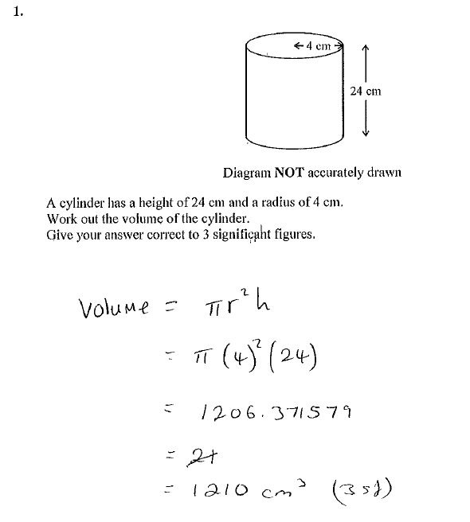
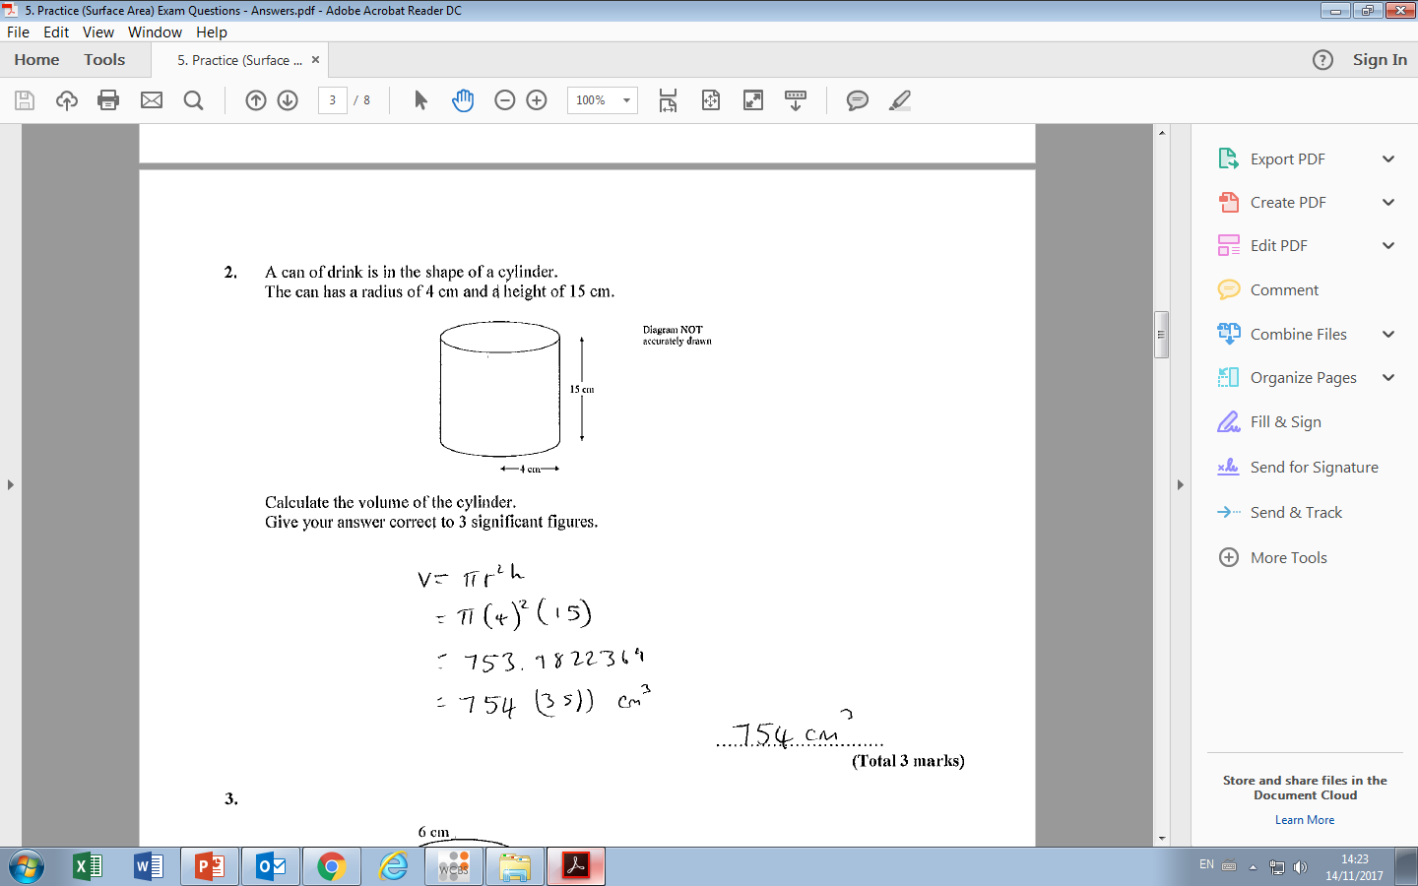

Slide 3
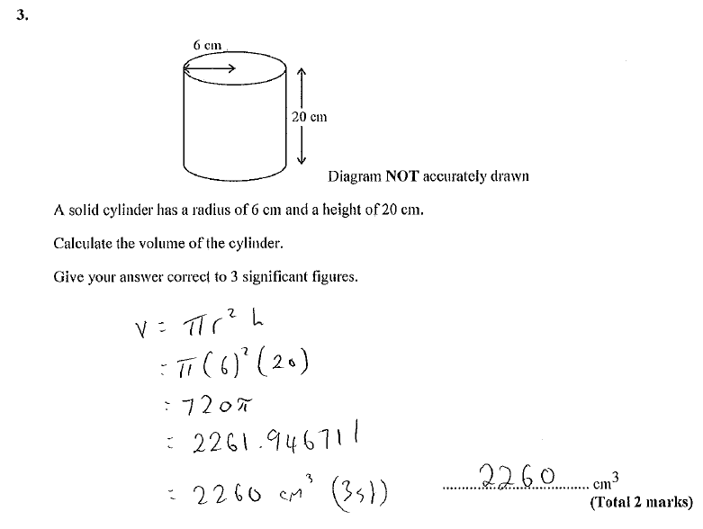
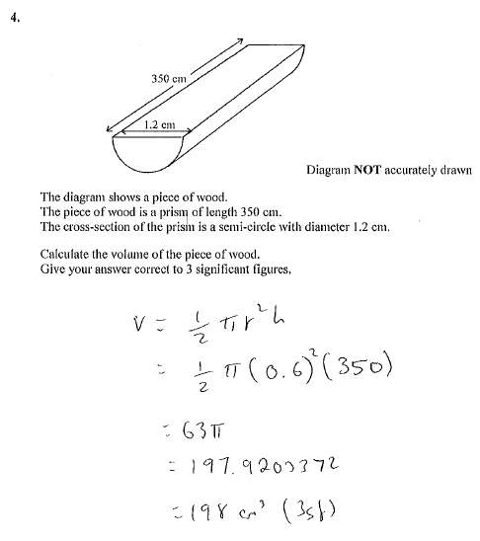

Slide 4
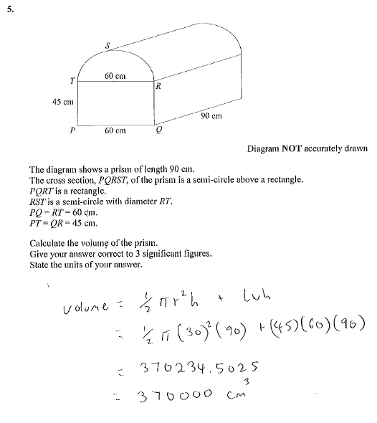
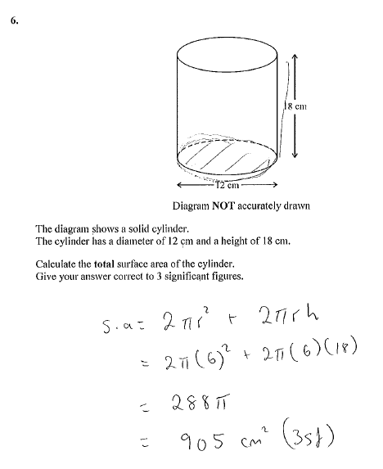

Slide 5
